Slide 1
Сетевая форма взаимодействия дошкольных образовательных учреждений – как эффективное средство реализации ФГОС на примере формирования ранних представлений воспитанников о профессиях взрослых
Заведующий МДОУ «Детский сад №139»
Букарина Елена Павловна

Slide 2
Профессиональное самоопределение – это не единовременное событие, а дело всей жизни человека и начинается оно еще в дошкольном детстве

Slide 3
?
Кем быть

Slide 5
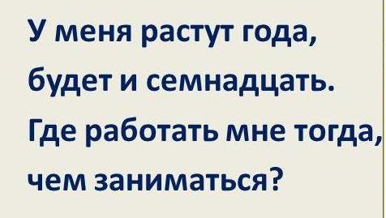
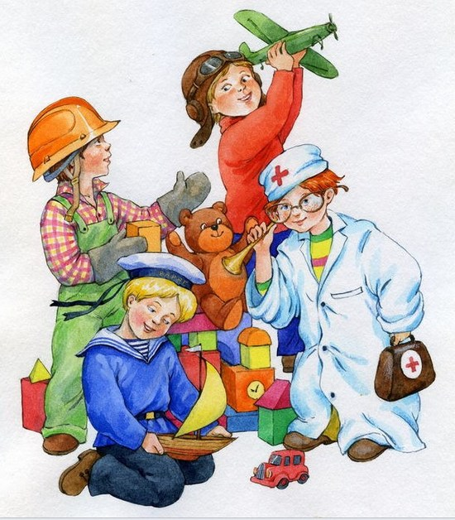
Все профессии важны все профессии нужны

Slide 6
работа по профессиональному самоопределению
совместная деятельность педагога с детьми
самостоятельная деятельность
познавательная, продуктивная игровая деятельность

Slide 7
Ресурсы ДОУ
Социальные
Интеллектуальные
Информационные
Финансовые

Slide 8
МДОУ «Детский сад №139»
Интеллектуальные
МДОУ «Детский сад №140»
Интеллектуальные
МДОУ «Детский сад №142"
Интеллектуальные
МДОУ «Детский сад №85»
Интеллектуальные
Финансовые
Информационные
Социальные
Финансовые
Информационные
Социальные
Финансовые
Информационные
Социальные
Финансовые
Информационные
Социальные

Slide 9
Организация сетевого взаимодействия
в нормативно-правовых документах
ФГОС ДО
ФЗ №273
«Об образовании в РФ» статья 15

Slide 10
Сетевое взаимодействие
Способ совместной деятельности, основой возникновения которой является определенная тема или проблема

Slide 11
МДОУ «Детский сад №140»
МДОУ «Детский сад №85»
МДОУ «Детский сад №142»
МДОУ «Детский сад №139»

Slide 12
Проект сетевого взаимодействия

Slide 13
Проект сетевого взаимодействия
ГОРОД МАСТЕРОВ
Цель: Модернизация пространства дошкольного учреждения путем сетевого взаимодействия образовательных организаций для осуществления индивидуального сопровождения воспитанников при развитии ранних представлений о профессиях взрослых

Slide 14
Проект сетевого взаимодействия
ГОРОД МАСТЕРОВ
Задачи:
Обеспечить вариативность и разнообразие содержания организационных форм дошкольного образования
Способствовать овладению педагогами новыми формами и методами работы с детьми с использованием ресурсов участников сети
Развивать базовые способности личности воспитанника, его социальные и культурные навыки
Развивать умения воспитанников применять полученные знания о трудовой деятельности взрослых в сюжетно-
ролевых играх

Slide 15
1 этап Информационно-аналитический
определение участников сетевого проекта
создание координационного совета
создание проектных групп ДОУ
проблемный анализ организационной структуры
сбор, обработка информации по проблеме

Slide 16
Координационный совет
разрабатывает необходимую нормативно-правовую базу
отвечает за поиск ресурсов
координирует и согласовывает деятельность ДОУ – участников проекта
выявляет профессиональные дефициты, организует обучение педагогов

Slide 17
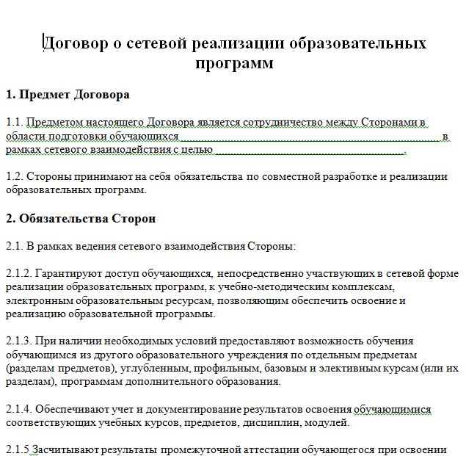
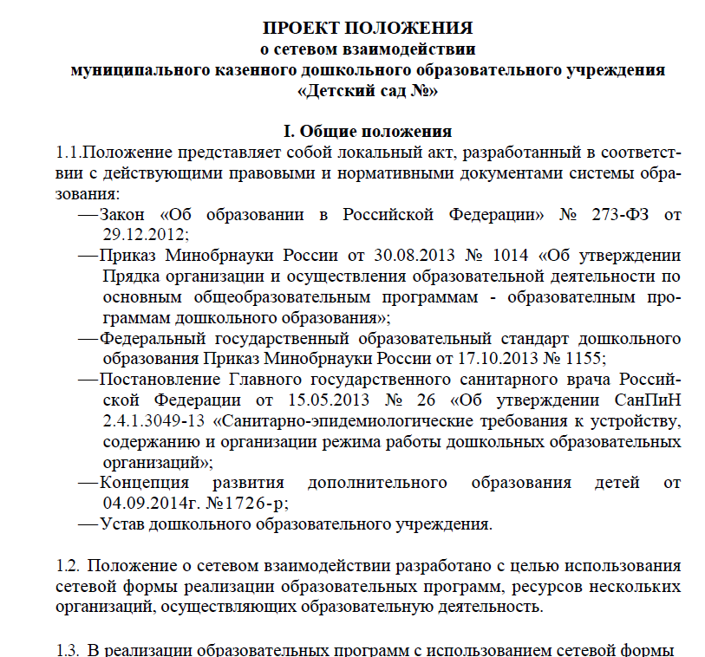
Локальные акты
Положение о сетевой форме реализации образовательных программ
Договор о сетевом взаимодействии

Slide 18
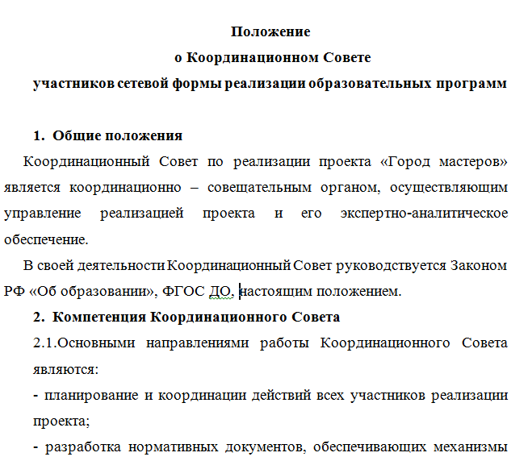
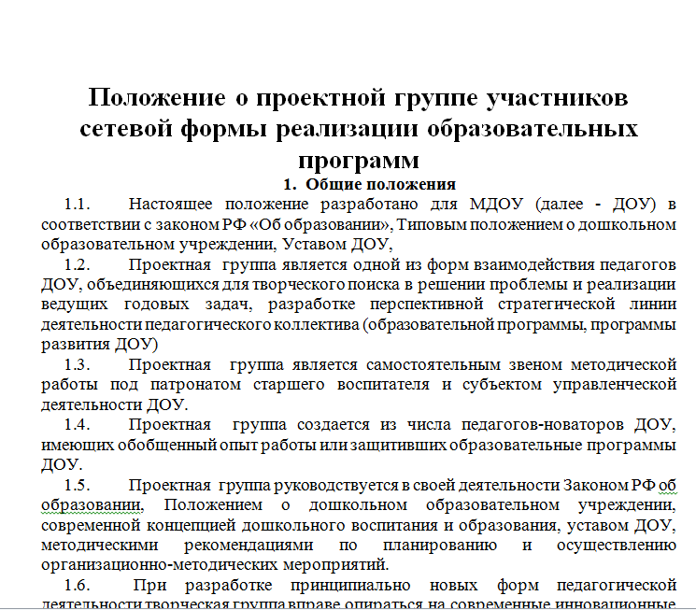
Локальные акты
Положение о координационном совете
Положение о проектной группе

Slide 19
2 этап Планово-организационный
Организация методического сопровождения педагогов по данному направлению
Создание центров интерактивной игровой деятельности в каждом учреждении по выбранному направлению
Организация единой информационной среды между всеми ДОУ – участниками проекта
Выбор социальных партнеров для реализации проекта

Slide 20
Механизмы реализации и взаимодействия
Координационный совет
МДОУ№139
МДОУ№140
МДОУ№85
МДОУ№142
Интерактивный
игровой
центр
«Играем
в театр»
Интерактивный
игровой
центр
«Я – доктор»
Интерактивный
игровой
центр
«Телестудия»
Интерактивный
игровой
центр
«Мы –
спасатели»
Единое пространство

Slide 21
Тематические блоки по направлениям
МДОУ «Детский сад №85» | МДОУ «Детский сад №139» | МДОУ «Детский сад №140» | МДОУ «Детский сад №142»

Slide 22
Итоги реализации 2 этапа
1. Разработаны целевые проекты по каждому тематическому блоку:
Конспекты образовательных ситуаций
Циклы тематических бесед
Консультации для родителей
Анкеты, опросники
Перечень материалов и оборудования по модернизации РППС
Художественное слово
Досуговые мероприятия
2. Созданы игровые центры по выбранному направлению
3. Разработан информационный сайт для сетевого взаимодействия

Slide 23
3 этап Исполнительский
Организация работы центров интерактивной игровой деятельности

Slide 24
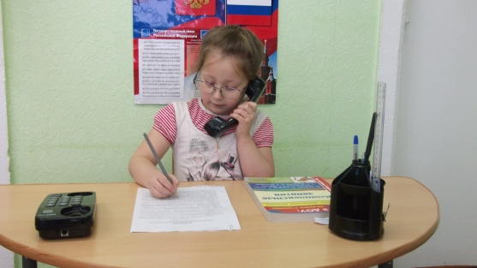
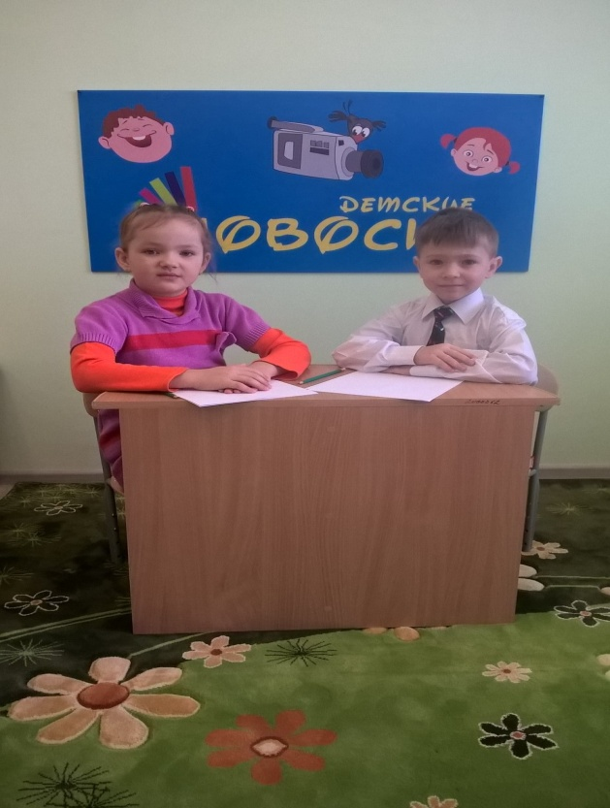
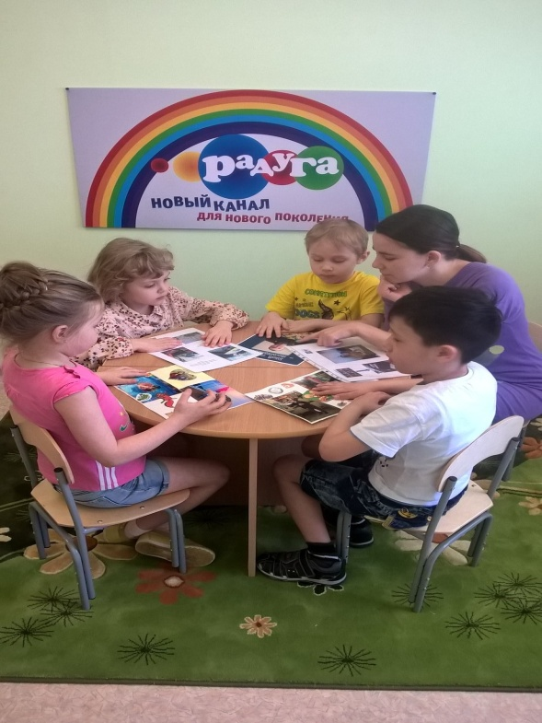
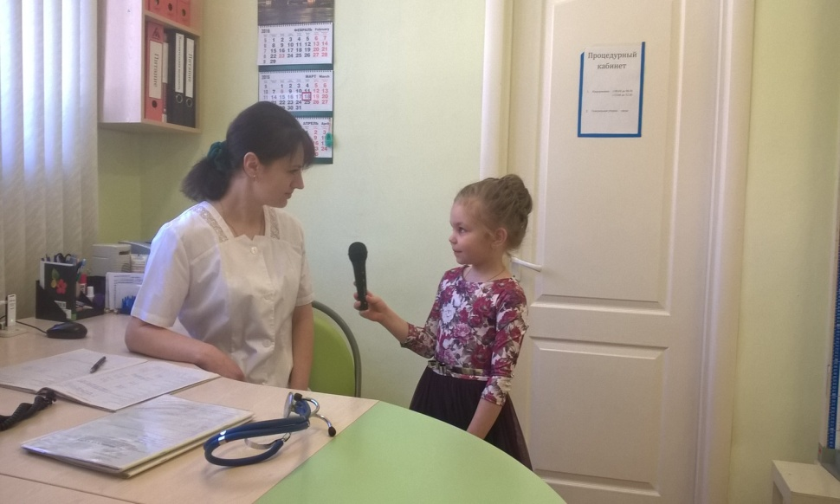
Тематический блок «Телерадиостудия»
Редактор
Диктор
Журналисты
Корреспондент

Slide 25
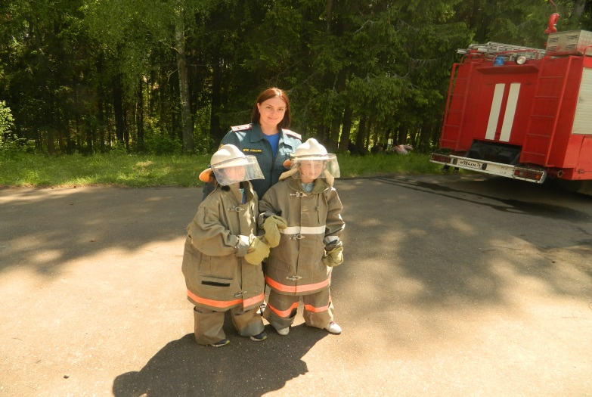
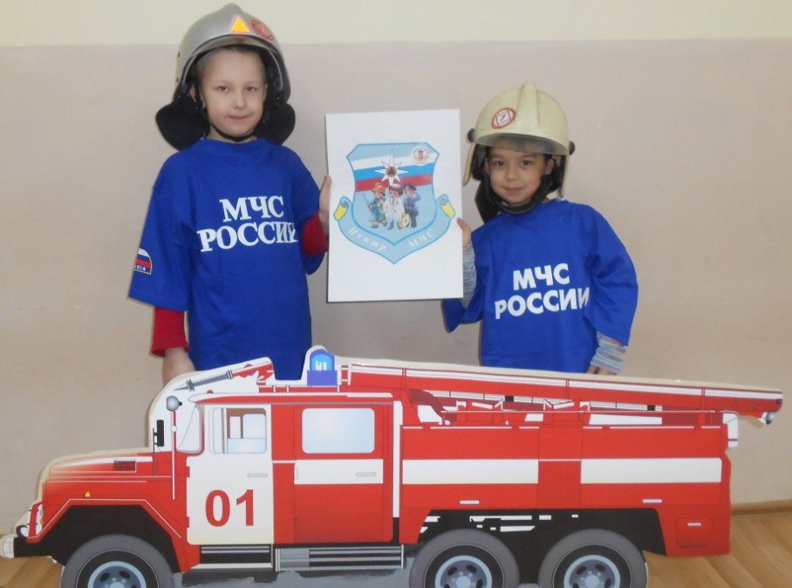
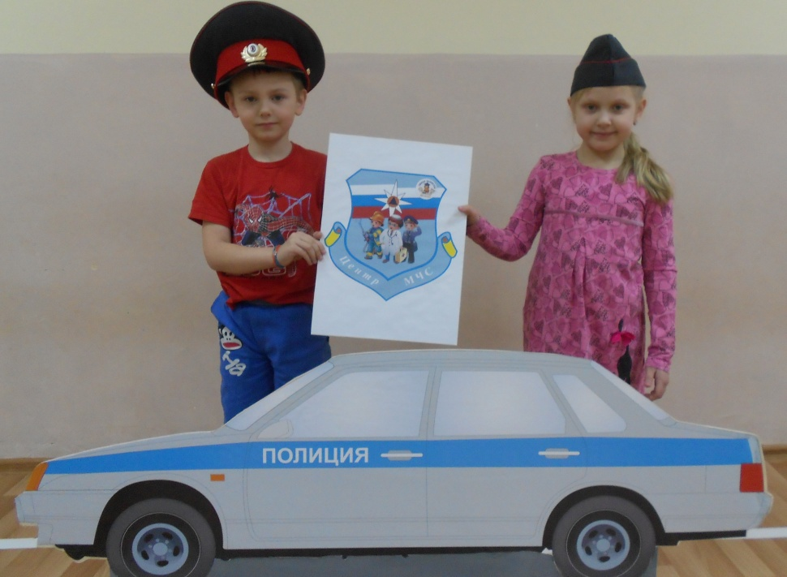
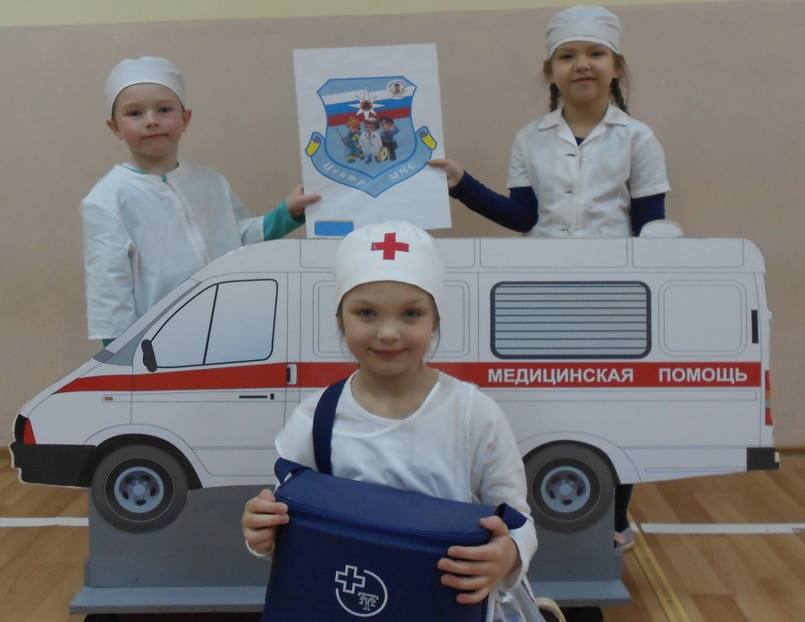
Тематический блок «Мы - спасатели»
Спасатели
Пожарные
Полицейский
Спасатели

Slide 26
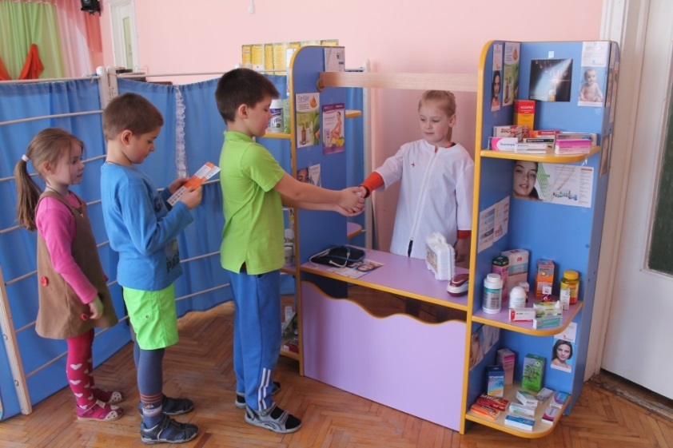
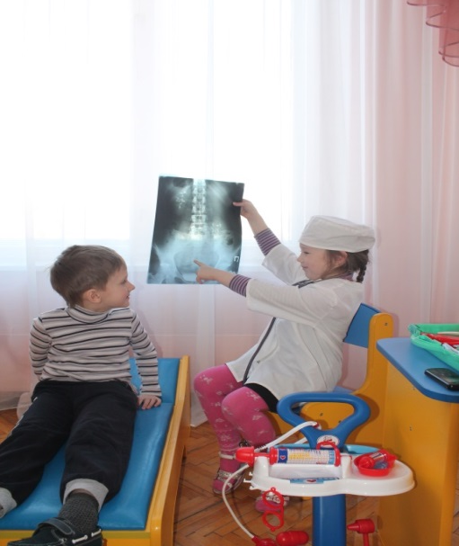
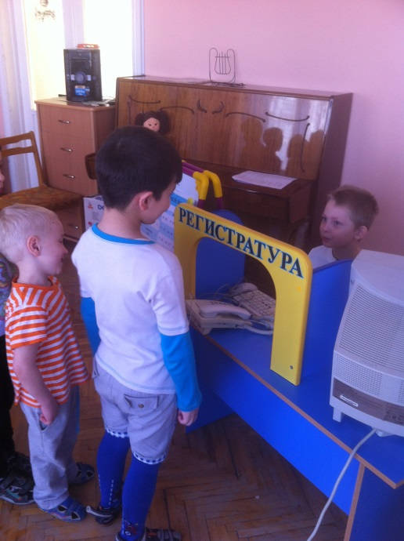
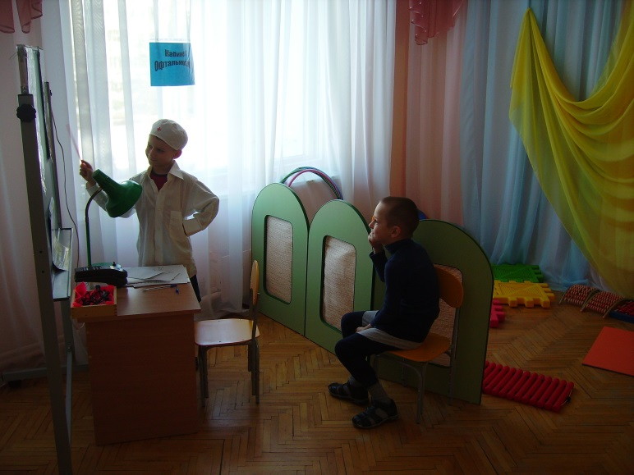
Тематический блок «Я -доктор»
Аптекарь
Врач
Регистратор

Slide 27
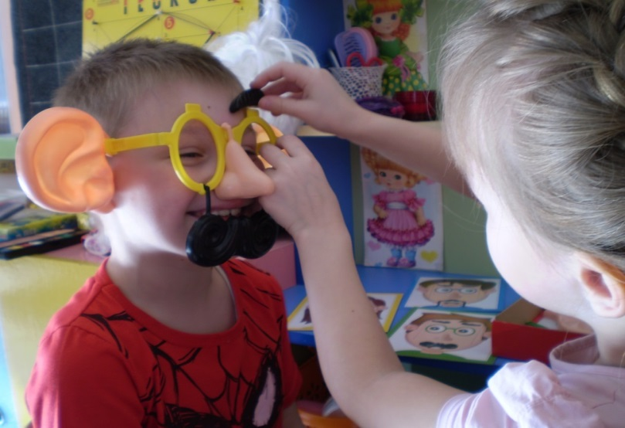
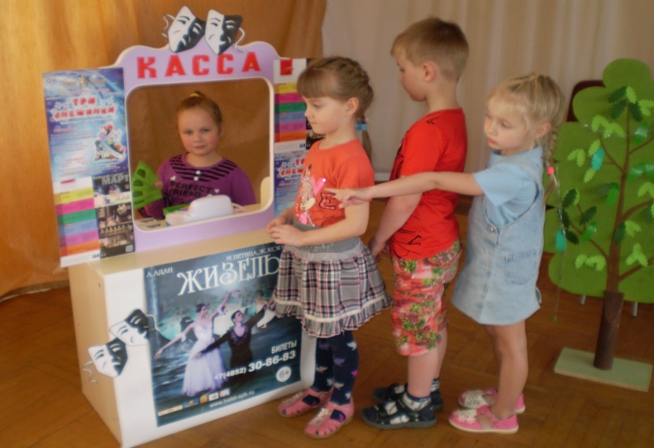
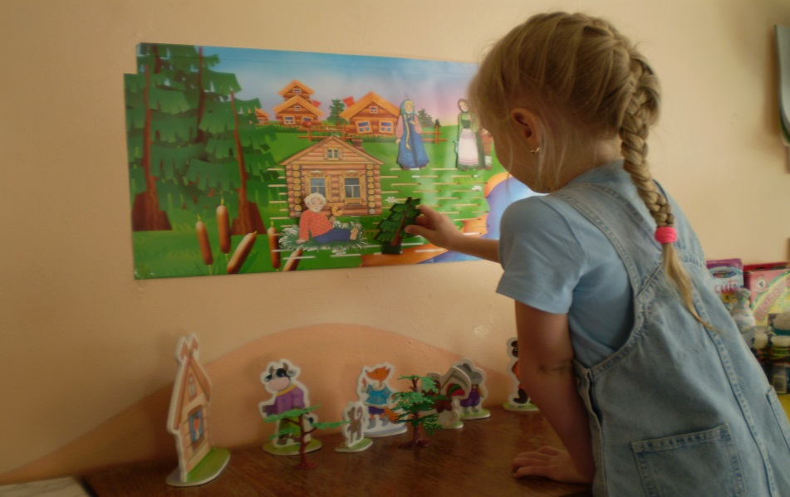
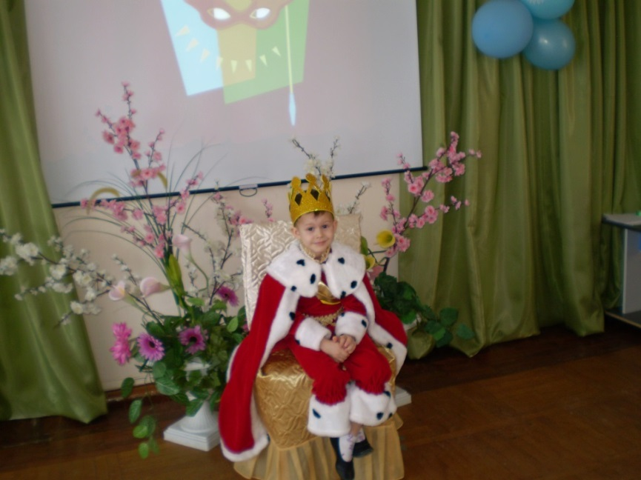
Тематический блок «Играем в театр»
Гример
Кассир
Декоратор
Артист

Slide 28
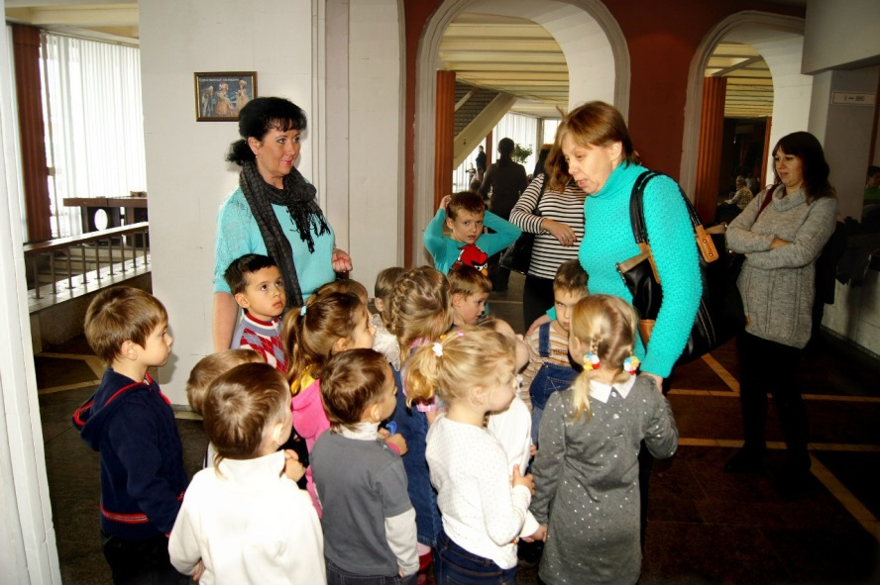
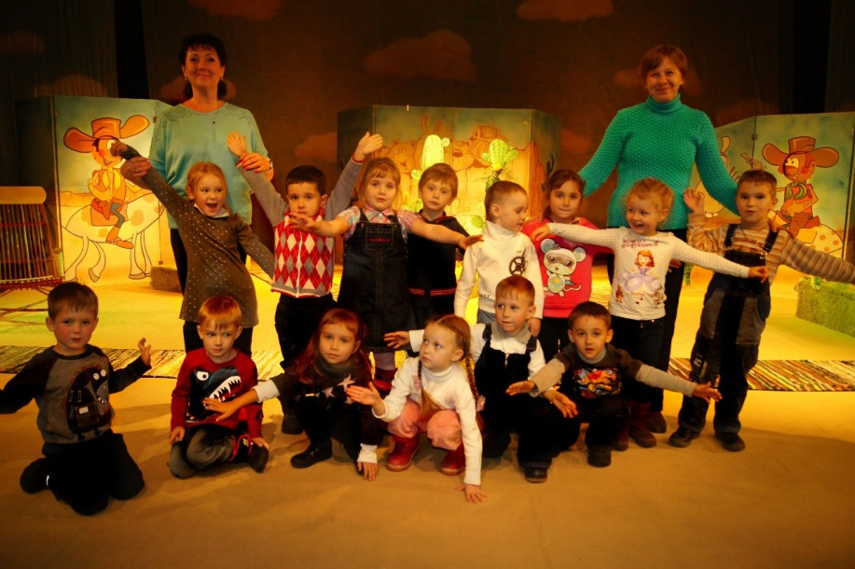
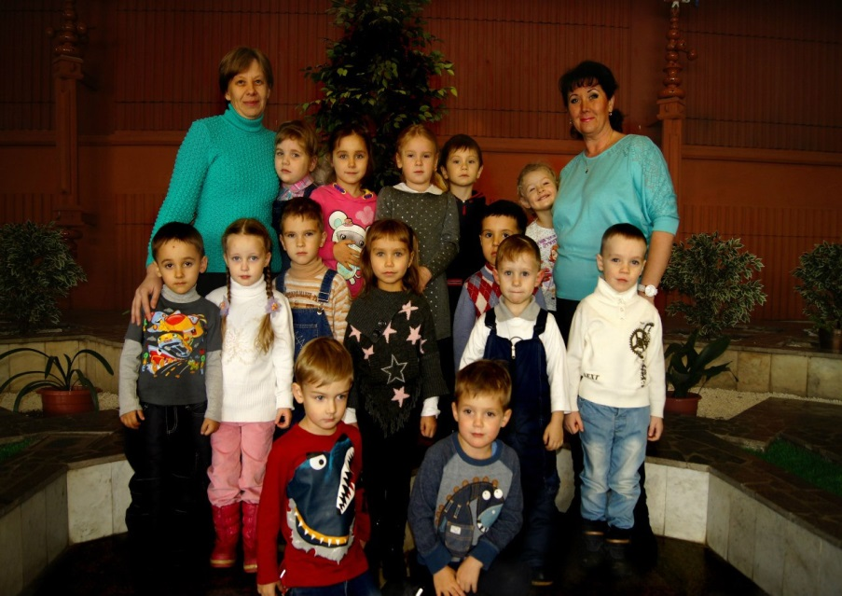
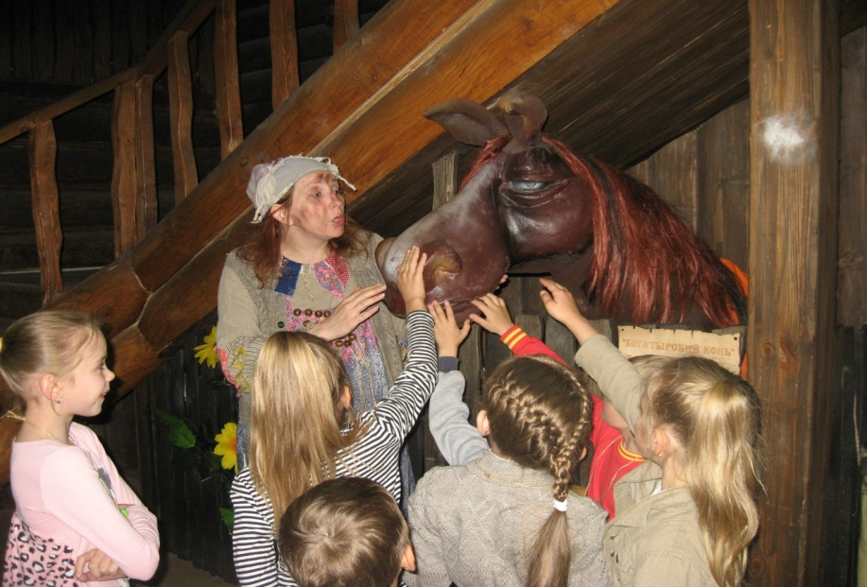
Социальное партнерство

Slide 29
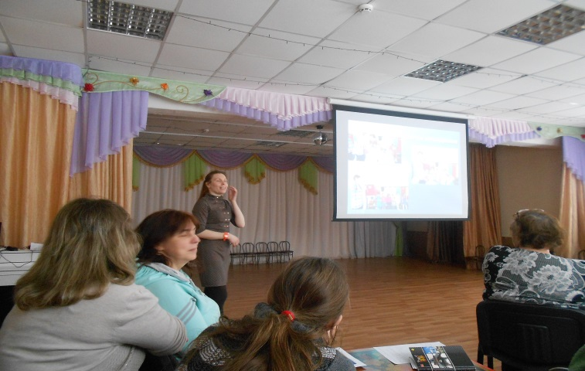
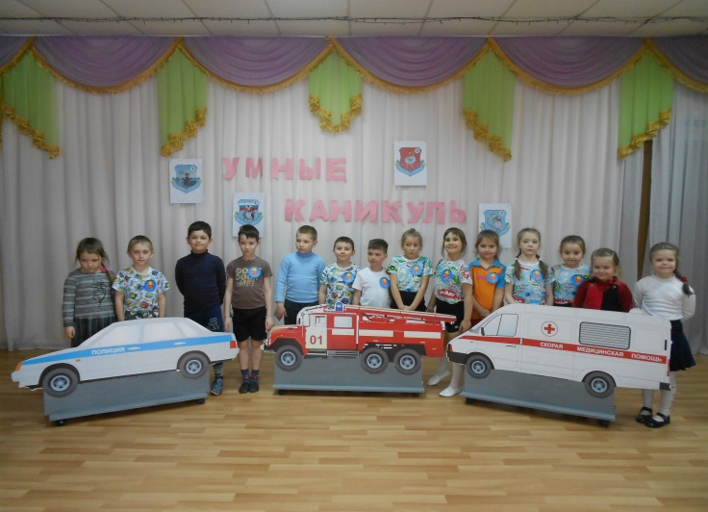
Обмен ресурсами учреждений
Интеллектуальные
Проведение мастер-классов для обмена опытом
Обмен материалами целевых проектов

Slide 30
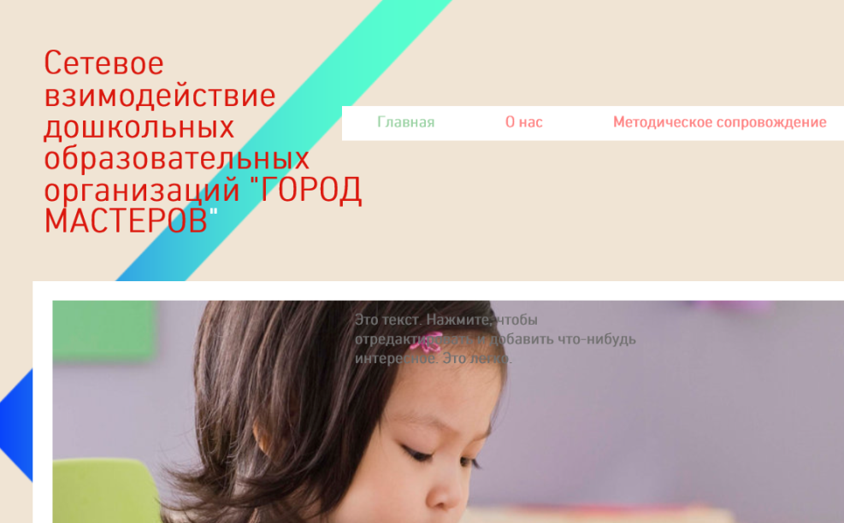
Обмен ресурсами учреждений:
Информационные
Единая информационная среда
Банк данных нормативно-правовой документации и методической литературы
Электронное портфолио
Электронная библиотека консультаций для родителей

Slide 31
Обмен ресурсами учреждений:
Социальные
Создание сети социальных партнеров:
Учреждения культуры
Учреждения физкультуры и спорта
Учреждения образования
Учреждения здравоохранения

Slide 32
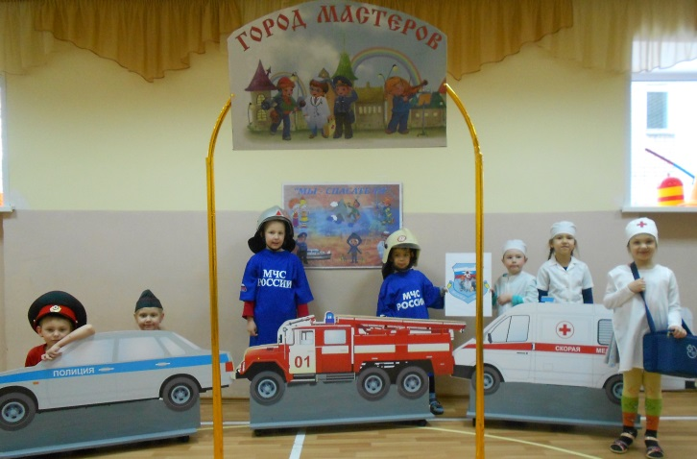
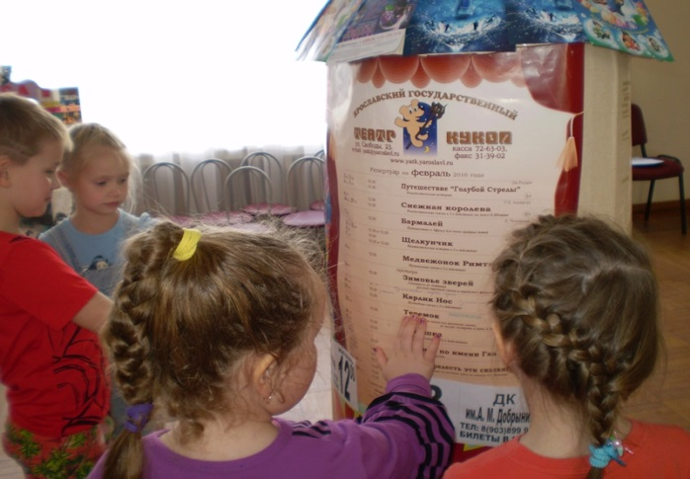
Обмен ресурсами учреждений:
Финансовые
Обмен элементами РППС учреждений
по тематическим блокам

Slide 33
Преимущества сетевого взаимодействия при реализации проекта «Город мастеров»
Воспитанники получили возможность доступа к ресурсным возможностям детских садов, включенных в сеть
Педагоги получили реальные основания для социального позиционирования в сфере дошкольного образования за счет включения в новые проекты и новые контексты взаимодействия

Slide 34
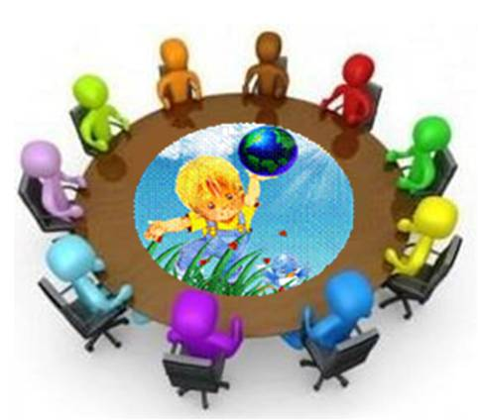
Собраться вместе - это начало Держаться вместе - это прогресс Работать вместе – это успех! Генри Форд

